Slide 1
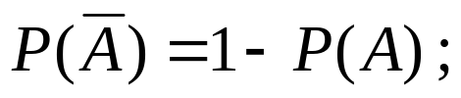

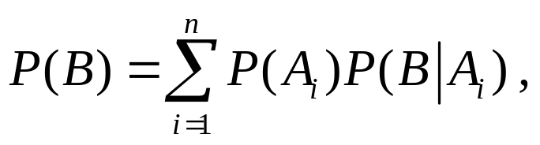
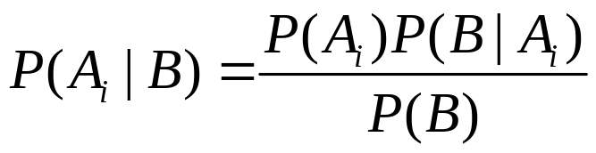
课 程 复 习
一、事件的概率
1.概率的定义：
①非负性；②规范性；③可列可加性.
2.计算公式：
①
②
③
3.两个概念：
A与B独立
→P(AB)=P(A)P(B)
→ P(A)P(B|A)=P(A)P(B)
A与B互不相容
→ AB=∅
→ P(A∪B)=P(A)+P(B)

Slide 2


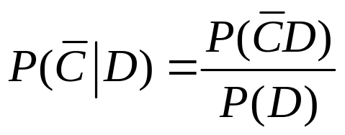
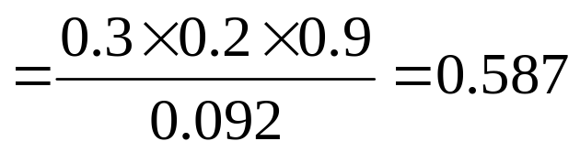
例1 设甲、乙、丙三人的命中率分别为0.3，0.2，0.1。现三人独立地向目标各射击一次，结果有两次命中目标，试求丙没有命中目标的概率。
P(A_{i})—— 先验概率
A₁ A_{2 ........} A_{n}
P(B|A_{i})
P(A_{i} |B )
后验概率
B
记A、B、C分别为甲、乙、丙命中目标，D 为目标被命中两次，则
解
=0.092

Slide 3
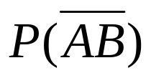



例2 填空：
(1) 设P(A)=0.7，P(A−B)=0.3，则 =______
0.6
(2) 若A与B独立，且A与B互不相容，则min{P(A)，P(B)}=____。
0
(3) 已知P(A)=0.3，P(B)=0.5。则当A与B相互独立时，有P(A∪B)=_____；当A与B不相容时，有P(B−A)=____；当P(A|B)=0.4时，有
0.65
0.5
0.4

Slide 4
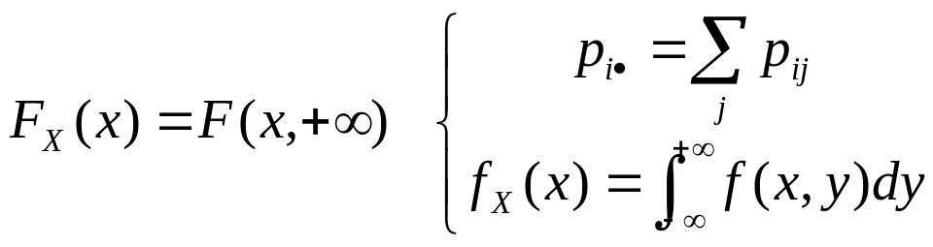
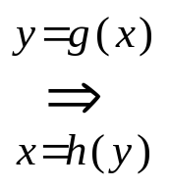
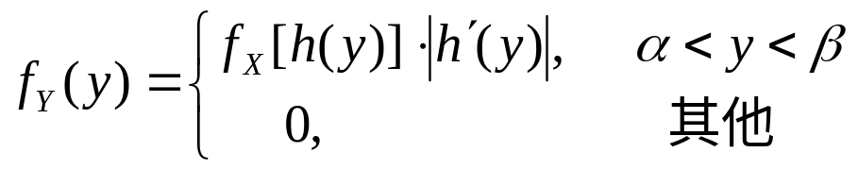

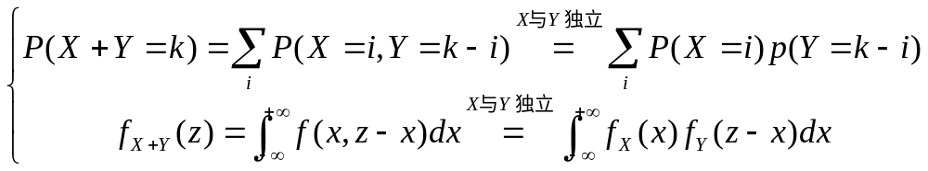



二、随机变量及其分布
1.设置随机变量
2.常用分布
B(n,p)，P(λ )，U(a,b)，E(λ )，N(μ, σ² )
3.联合分布与边缘分布
4.随机变量函数的分布
①公式法：
②分布函数法：
（注意分段）

Slide 5
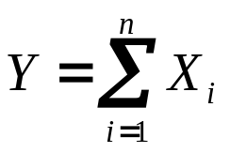

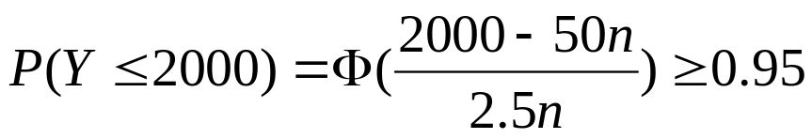

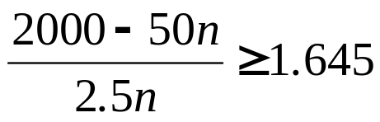




例3 设每袋水泥的重量X~N(50,2.5²)（单位：kg），卡车的载重量为2吨，为了以0.95的概率保证不超载，一车最多能装多少袋水泥？
解
设一车装n袋水泥，则总重量为
39.483
故一车最多能装36袋水泥。
9

Slide 6
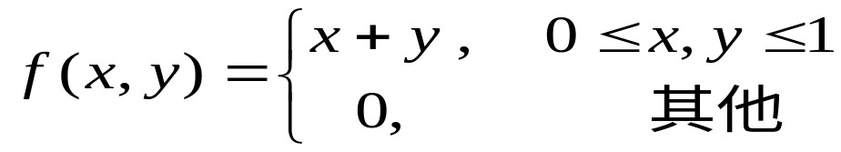
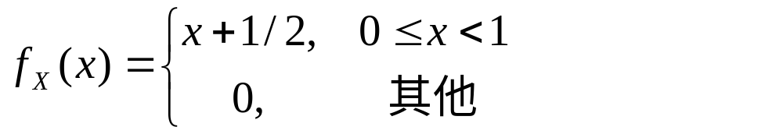
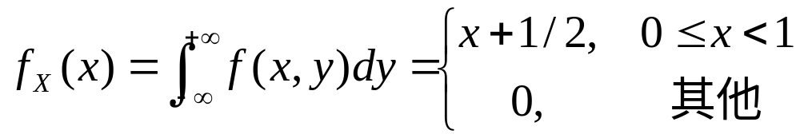
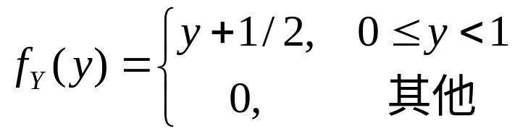
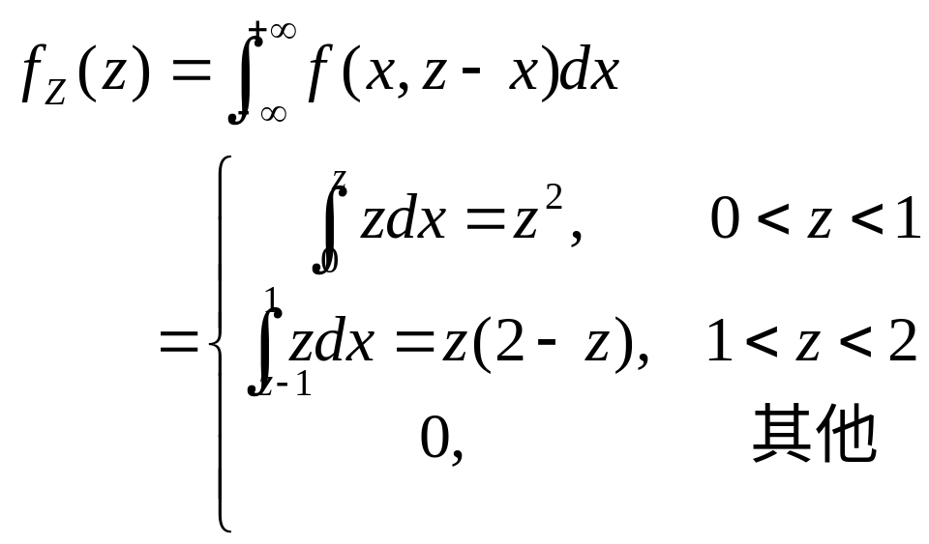
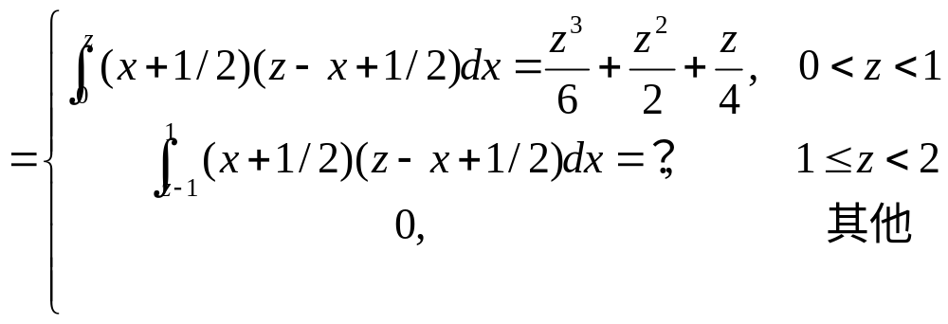
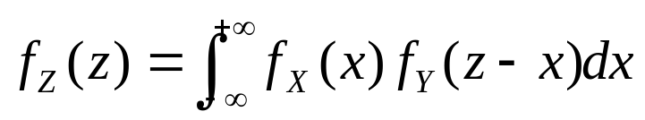
例4（练习11.4）设二维随机变量(X,Y )的联合密度函数为：
求随机变量Z=X+Y 的密度函数f (z).
解
解

Slide 7
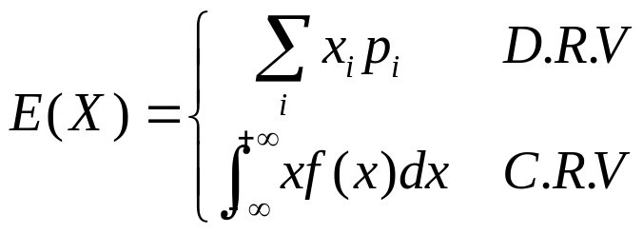
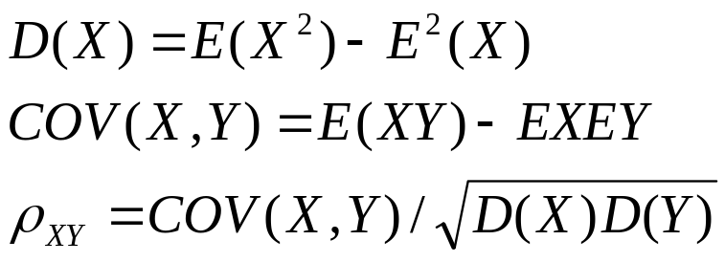
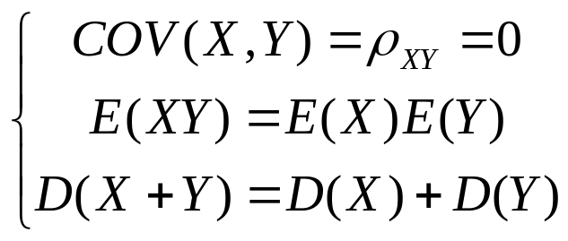
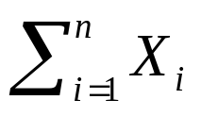


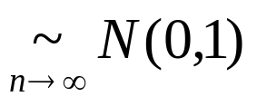

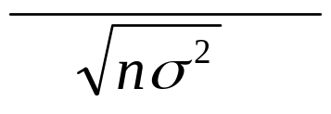
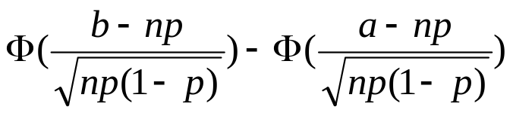
三、数字特征
1.计算
2.性质
⑴E(aX+b)=aE(X)+b，D(aX+b)=a²D(X)
⑵E(∑_{i}X_{i})=∑_{i} E(X_{i})，
D(X±Y)=D(X)+D(Y)±2COV(X,Y)
(3)X与Y相互独立
不相关
3.中心极限定理

Slide 8

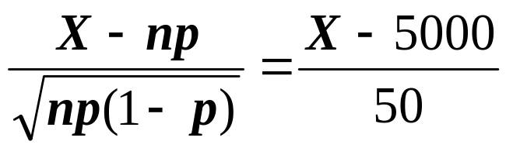

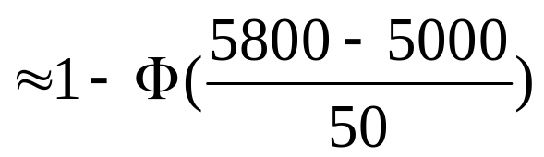
例5 将一枚硬币抛掷10000次，出现正面5800次，认为这枚硬币不均匀是否合理?
试说明理由.
解: 设X为10000次试验中出现正面的次数，
若硬币是均匀的，
采用正态近似,
P(X≥5800)
=1-Φ(16)
≈0
故认为这枚硬币不均匀是合理的 .

Slide 9
例6 设随机变量X 服从参数为λ 的泊松分布，Y 服从参数为λ 的指数分布，且X 与Y 不相关，则（ ）
D
（A）X与Y 相互独立. （B）E(X−Y) = 0.
（C）E(XY ) = λ². （D）D(X+λY) = λ+1.

Slide 10
四、数理统计
1.三个概念：总体、样本、统计量
(
X
,
S
2
)
2.三个分布：
χ
2
(
n
)
F
(
n
,
n
)
N
(
0
,
1
)
1
2
3.三个结论：
t
(
n
)
iid
μ
σ
2
X
,
X
,
☹
,
X
~
N
(
,
)
⇒
1
2
n
σ
2
X
~
N
(
μ
,
)
；
①
n
n
−
1
S
2
~
χ
2
(
n
−
1
)
；
②
σ
2
③
X
与
S
2
相互独立

Slide 11
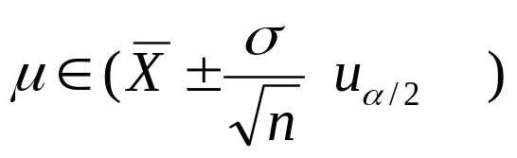
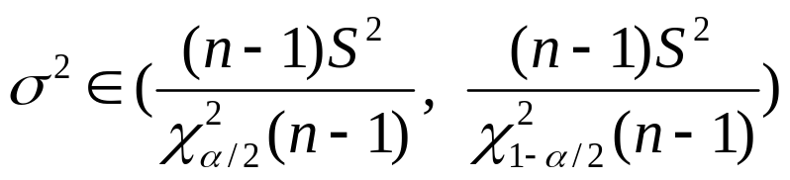
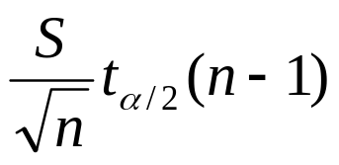
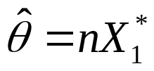
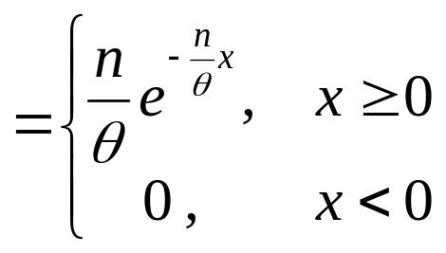
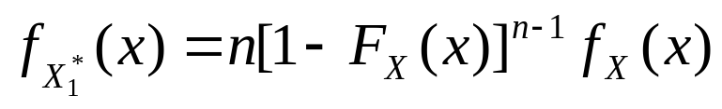
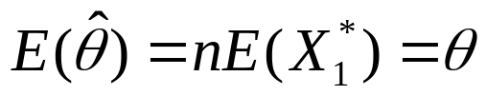
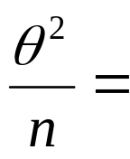
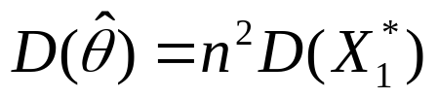


4.二个方法：矩估计；极大似然估计
5.三个标准：无偏性；有效性；一致性
6.置信区间（三个公式）：
（注意 α 和 n 与区间长度 L 的关系）
例7（练习18.5）设总体X~E(1/θ )，试证明
是θ 的无偏估计量。
证明：
>

Slide 12
Thank you for your listening

